Slide 1
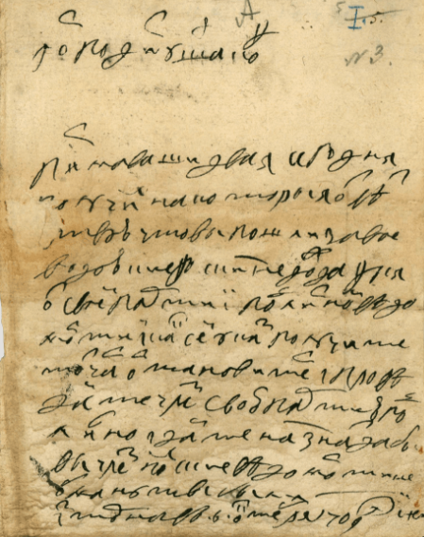
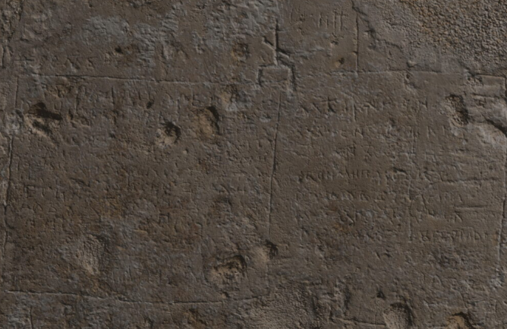
От древнерусских граффити до рукописей Петра: как цифровые технологии помогают читать исторические источники?
Авторы презентации:
Сакулин Иван
Альварес Кенни
Сентябрь 2024, НИУ ИТМО, г. Санкт-Петербург

Slide 2
План выступления
1
Введение
2
Технология распознавания письменных источников
3
Лаборатория RSSDA – что они делают?
4
Digital Пётр – распознавание рукописей Петра I
5
Заключение

Slide 3
Список использованных источников
https://rssda.su/projects/ep-rus/ (Лаборатория RSSDA)
https://fusionbrain.ai/digital-petr и https://peterscript.historyrussia.org/ (Digital Пётр)

